Slide 1

第二章 网络应用
主讲人：吴志辉

Slide 2
目录
第一节 计算机网络应用
第二节 网络应用通信基本原理
第三节 域名系统（DNS）
第四节 万维网应用
第五节 Internet电子邮件
第六节 FTP
第七节 P2P应用
第八节 Socket编程基础

Slide 3
第一节 计算机网络应用体系结构
计算机网络应用是运行在计算机网络环境下的分布式软件系统， 计算机网络应用很多，从体系结构角度可以分为：
客户／服务器（C/S）结构
纯P2P( Peer to Peer）结构
混合结构（Hybrid）

Slide 4
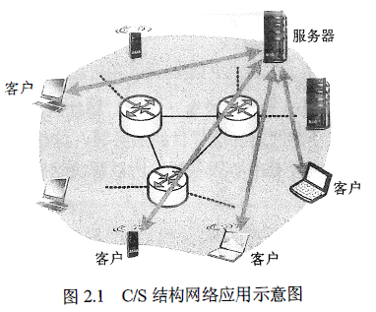
第一节 计算机网络应用体系结构
一、客户/服务器C/S）结构网络应用
客户／服务器（C/S）结构的网络应用是最典型、最基本的网络应用。网络应用的通信双方分为服务器程序和客户程序， 服务器程序需要先运行，做好接受通信的准备， 客户程序后
运行， 主动请求与服务器进行通信

Slide 5
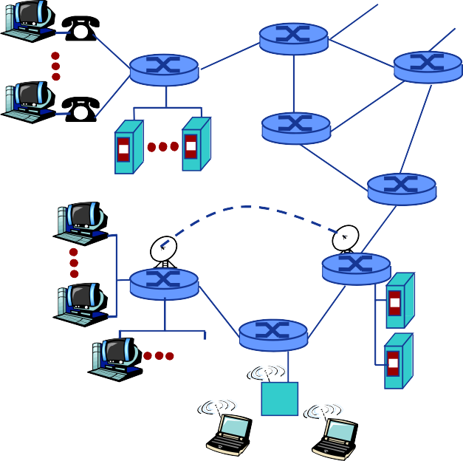
客户机/服务器结构
服务器
▪ 7*24小时提供服务
▪ 永久性访问地址/域名
▪ 利用大量服务器实现可扩展性
客户机
▪ 与服务器通信，使用服务器提供的服务
▪ 间歇性接入网络
▪ 可能使用动态IP地址
▪ 不会与其他客户机直接通信

Slide 6
客户机/服务器结构
服务器
▪ 7*24小时提供服务
▪ 永久性访问地址/域名
▪ 利用大量服务器实现可扩展性
客户机
▪ 与服务器通信，使用服务器提供的服务
▪ 间歇性接入网络
▪ 可能使用动态IP地址
▪ 不会与其他客户机直接通信

Slide 7
第一节 计算机网络应用体系结构
一、客户/服务器C/S）结构网络应用
服务器计算机一般具有固定的网络地址（比如IP地址〉， 长期运行， 以便服务器软件能够随时被请求服务。
客户软件通常运行在普通用户的计算机或其他计算设备上，可能使用动态的网络地址， 是通信的主动发起方。

Slide 8
第一节 计算机网络应用体系结构
一、客户/服务器C/S）结构网络应用
C/S网络应用最主要的特征是通信只在客户与服务器之间进行， 客户与客户之间不进行直接通信。
事实上，在现代计算机网络中， 网络应用程序之间通信的基本模式就是C/S方式通信。
在C/S通信过程中， 主动发起通信的一方就是客户， 被动接受通信的一方就是服务器。
显然， 服务器为了能被动接受通信， 必须先运行， 做好通信准备。

Slide 9
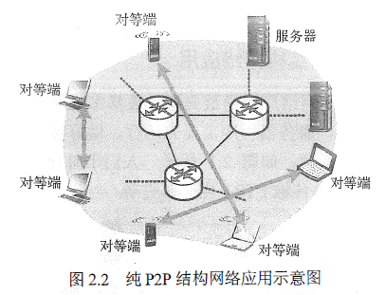
第一节 计算机网络应用体系结构
二、纯P2P结构网络应用
P2P网络应用是近年来网络上发展比较快， 并且表现出许多优良性能，深受用户青睐的一类网络应用， 在文件分发、文件共享、视频流服务等应用中，P2P应用表现出优越的性能，例如Gnutella、BitTorent等。在纯P2P网络应用中， 没有一直在运行的传统服务器， 所有通
信都是在对等的通信方之间直
接进行， 通信双方没有传统意
义上的客户与服务器之分，
“地位” 对等

Slide 10
客户机/服务器结构
服务器
▪ 7*24小时提供服务
▪ 永久性访问地址/域名
▪ 利用大量服务器实现可扩展性
客户机
▪ 与服务器通信，使用服务器提供的服务
▪ 间歇性接入网络
▪ 可能使用动态IP地址
▪ 不会与其他客户机直接通信

Slide 11
第一节 计算机网络应用体系结构
二、纯P2P结构网络应用
P2P应用中的每个对等端都同时具备C/S应用的客户与服务器的特征，是一个服务器与客户的结合体。事实上，P2P应用中的对等端软件包括服务器软件与客户端软件。
在P2P应用中， 对等端都是动态加入或离开应用。新加入的对等端需要知道有哪些对等端在线、在线对等端的地址以及在线对等端提供的服务等， 这是P2P应用需要解决的关键问
题之一。对于纯P2P应用， 由于没有中心服务器， 所以解决这些问题就更为困难与复杂。

Slide 12
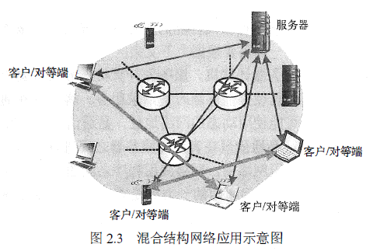
第一节 计算机网络应用体系结构
三、混合结构网络应用
混合结构网络应用将C/S应用与P2P应用相结合， 既有中心服务器的存在， 又有对等端（客户）间的直接通信， 如图2.3所示。

Slide 13


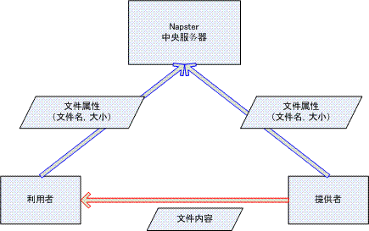
混合结构
能否将两种结构混合在一起使用？ 混合能够利用两者的优点同时规避两者的缺点吗？
Napster
▪ 文件传输使用P2P结构
▪ 文件的搜索采用C/S结构——集中式
▪ 每个节点向中央服务器登记自己的内容
▪ 每个节点向中央服务器提交查询请求， 查找感兴趣的内容

Slide 14
第一节 计算机网络应用体系结构
三、混合结构网络应用
在混合结构网络应用中， 存在客户（即对等端）与服务器之间的传统C/S结构的通信，也存在客户之间直接通信。
通常每个客户通过C/S方式向服务器注册自己的网络地址， 声明可共享的资源或可提供的服务， 并通过中心服务器发现其他在线的客户， 检索其他客户可以共享的资源等信息。当某客户希望获取另一个客户拥有的资源或服务时， 便直接与该客户发起通信， 请求其提供服务。

Slide 15
第二节 网络应用通信基本原理
网络应用的本质是运行在不同主机上（当然也可以运行在同一主机上）的应用进程之间的通信。
无论上述哪种类型的网络应用， 基本通信方式都是C/S通信， 因此， 网络应用的基本通信过程就是运行在不同主机上的应用进程间以C/S方式进行的通信。

Slide 16
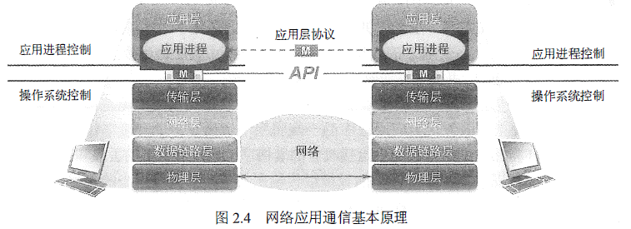
第二节 网络应用通信基本原理
在C/S结构的网络应用中，服务器端运行的是服务器进程，被动地等待客户请求服务。客户端运行的是客户进程， 主动发起通信，请求服务器进程提供服务。应用进程间遵循应用层协议交换应用层报文M， 如图2.4 所示。

Slide 17
第二节 网络应用通信基本原理
应用层协议定义了应用进程间交换的报文类型、报文构成部分具体含义以及交换时序等内容， 即语法、语义和时序等协议三要素内容。
无论是服务器进程还是客户进程， 当其遵循应用层协议组织好应用层报文后，需要通过层间接口（如应用编程接口API）将报文传递给相邻的传输层， 请求传输层协议提供的端到端传输服务， 如图2.4所示的实线表示的报文M通过接口传递给传输层（或从传输层接收M）。

Slide 18
第二节 网络应用通信基本原理
典型的网络应用编程接口是套接宇（ Socket）， 这种网络应用编程接口在网络应用开发过程中， 尤其是在Internet环境下被广泛采纳。
应用进程可以通过创建套接字实现与底层协议接口， 并可以进一步通过套接宇实现应用进程与底层协议之间的报文交换。
因此， 套接字是每个应用进程与其他应用进程进行网络通信时， 真正收发报文的通道。

Slide 19
第二节 网络应用通信基本原理
一个应用进程可以创建多个套接字与同一个或不同的传输层协议进行接口。
对于一个传输层协议， 需要为与其接口的每个套接字分配一个编号， 标识该套接字， 该编号称为端口号（port number）。通常服务器进程套接字会分配特定的端口号， 而客户进程的套接字会绑定一个随机的唯一端口号。
一个主机上可能同时运行多个网络应用进程， 每个应用进程通过一个或多个套接字与传输层协议进行接口，
因此， 通过进程运行的主机IP地址以及其套接字所绑定的端口号可以标识应用进程。IP地址是Internet的网络层地址， 用于唯一标识一个主机或路由器接口， 后续章节会详细介绍。

Slide 20
第二节 网络应用通信基本原理
网络应用需要使用传输层提供端到端的传输服务， 不同应用对传输层服务有不同的服务性能需求， 有的应用期望传输层提供可靠的数据传输服务， 有的应用期望传输层提供延时保
障服务等。
但是， 传输层通常并不总能满足所有网络应用的服务需求， 尤其是对性能保障的需求。事实上， 在实际网络中， 传输层通常能够提供的服务类型以及服务性能都是有限的。
例如，Internet传输层能提供的服务只有两类： 面向连接的可靠字节流传输服务和无连接的不可靠数据报传输服务， 分别对应传输层的TCP和UDP 。这两类服务都不能提供时延保障或带宽保障服务。

Slide 21
第二节 网络应用通信基本原理
TCP服务模型包括面向连接服务和可靠数据传输服务。当某个应用程序调用TCP作为其传输协议时， 该应用程序就能获得来自TCP的这两种服务。
面向连接的服务： 在应用层报文开始传送之前，TCP客户和服务器互相交换传输层控制信息， 完成握手， 在客户进程与服务器进程的套接宇之间建立一条逻辑的TCP连接。这条连接是全双工的， 即连接双方的进程可以在此连接上同时进行报文收发。当应用程序结束报文发送时， 必须拆除该连接。
可靠的数据传送服务：应用进程能够依靠TCP， 实现端到端的无差错、按顺序交付所有发送数据的服务。当应用程序的一端将字节流通过本地套接字传送时， 它能够依靠TCP将相同的字节流交付给接收方的套接字， 而没有字节的丢失和冗余。

Slide 22
第二节 网络应用通信基本原理
UDP是一种不提供传输服务保障的轻量级传输层协议， 仅提供最小的“ 尽力” 服务。UDP是无连接的，因此在两个进程通信前没有握手过程。
UDP提供一种不可靠数据传送服务， 也就是说， 当进程将一个报文通过UDP套接字传送时，UDP并不保证该报文将到达接收进程。不仅如此， 到达接收进程的报文也可能是乱序到达的。

Slide 23
第二节 网络应用通信基本原理
需要特别注意的是，Internet传输层的TCP和UDP均不能提供端到端吞吐量以及时延保障服务。
因此， 在Internet上实现时间或带宽敏感的网络应用， 需要一些设计技巧或解决方案。这一问题本书不再展开讨论， 有兴趣的读者可以参阅网络多媒体等相关内容。

Slide 24
第二节 网络应用通信基本原理
需要特别注意的是，Internet传输层的TCP和UDP均不能提供端到端吞吐量以及时延保障服务。
因此， 在Internet上实现时间或带宽敏感的网络应用， 需要一些设计技巧或解决方案。这一问题本书不再展开讨论， 有兴趣的读者可以参阅网络多媒体等相关内容。

Slide 25

谢 谢！

